Slide 1

Мовно-літературна вікторина
«Золота скарбничка знань»

Slide 2
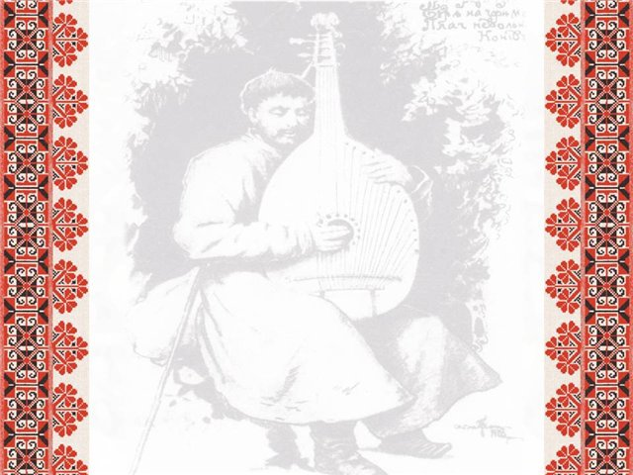
В якій славнозвісній поемі Т. Шевченка назва – ім’я?

Slide 3
Яке справжнє ім’я і прізвище Л.Українки?

Slide 4
Які нагороди одержав Т.Шевченко, навчаючись в Академії мистецтв?

Slide 5
Скільки творів містив «Кобзар» у 1860 році і тепер?

Slide 6

Яку назву носять речі, зібрані дівчиною та її матір’ю до весілля дівчини?

Slide 7
Про яке свято в народі кажуть, що цього дня до обіду осінь, а після обіду- зима?

Slide 8

Дайте відповіді на запитання, використовуючи фразеологізми:
- де ви живете?
-як ви навчаєтеся?
- чи багато у вас вільного часу?

Slide 9

Які три назви частин мови мають спільний корінь?
Які сім частин мови мають спільний суфікс?

Slide 10
Які займенники заважають їздити по дорозі?
Які займенники найчистіші?

Slide 11

Закінчити прислів’я:
-Мудрий не все каже, що знає, а …
- На язиці медок, а…
-Добрі діти доброго слова послухаються, а…

Slide 12
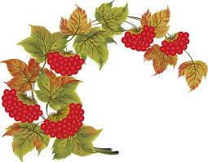
Автор презентації
Копту Олена Іванівна викладач української мови та літератури
Олександрійський колегіум
2016 р.

